Slide 1




Projet Proxima Gabon

Slide 2





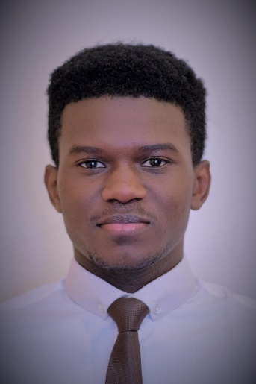
Equipe
Lauryn
Ref Dig
Pierre
Dev Web
François
Dev Web
Axel
Dev Web
Ismaël
Dev Web
Yvan
Ref Dig

Slide 3
Proxima Gabon
Proxima identifie des entrepreneurs de projets et entrepreneurs à fort potentiel, les accompagne dans la structuration et le développement de leurs projets et initiatives, et aussi de mettre à leur disposition les nouvelles technologies.

Slide 4
Constat sur le positionnement numérique de Proxima
Plate forme web obsolète
Signature sur les réseaux sociaux inactive
2015-2018

Slide 5
Proxima Gabon
Communication
Marketing
Accompagnement
Formations

Slide 6
Proxima Gabon
Visibilité
Image professionnelle
Attirer un grand nombre de partenaires

Slide 7
Assurer une présence en ligne institutionnelle
Servir de support de communication par rapport à nos services et nos réalisations.
Attirer des visiteurs (entrepreneurs, partenaires, institutions, populations, organisations, organismes internationaux)

